Slide 1
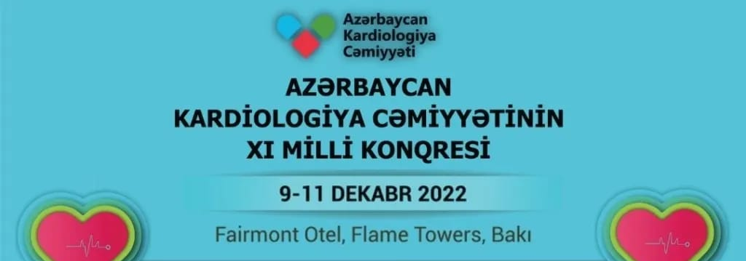

KARDİAK KÜTLƏLƏRİN DİAQNOSTİKASI
Xatirə Abduləlimova
BAKU MEDİCAL PLAZA
2022

Slide 2
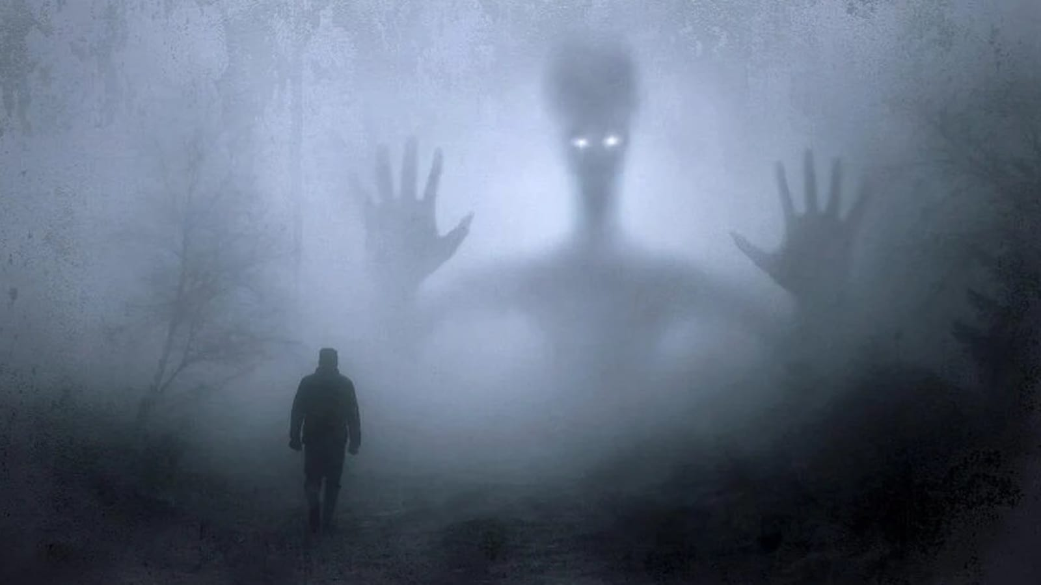
Kardiak kütlələr kabus kimidir….
Hər yerdə…gözlənilmədən….qeyri-adi şəkildə…..

Slide 3

KARDİAK KÜTLƏLƏR- İLKİN YANAŞMA
Nadirdirlər: 0.02-0.1%-autopsiya seriyalarında
Birincili və ya metastatik ola bilərlər
Xoşxassəli formaları daha çöx üstünlük təşkil edir
Bütün kardiak strukturlarda rastlanması mümkündür!
(miokard, endokard, perikard, qapaqlar....)
Spesifik klinik simptom və əlaməti yoxdur,
Diaqnozu GÖRÜNTÜLƏMƏ metodlarına əsaslanıb, adətən təsadüf şəklində olur
KARDİAK KÜTLƏ
LOKALİZASİYASI
XARAKTERİSTİKASI
YAŞ
KLNİKİ GEDİŞAT

Slide 4
KLİNİK MANIFESTASİYASI
1. ÜRƏK ÇATIŞMAZLIĞI
2. ARİTMİYALAR
3. EMBOLİYA

Slide 5
GÖRÜNTÜLƏMƏ METODLARI
EXOKARDİOQRAFİYA:
Transtorakal
Transezofageal
Kontrast exokardiografiya
KT
KARDİAK MRT:
Kontrast maddə olmadan (cine; T1 or T2 weighted sequences)
Kontrast maddə istifadəsi ilə (“late gadolinium enhancement” technique)

Slide 6
GÖRÜNTÜLƏMƏ METODLARI
EXOKARDİOQRAFİYA:
Transtorakal
Transezofageal
Kontrast Exokardioqrafiya
KT
KARDİAK MRT:
Kontrast maddə olmadan (cine; T1 or T2 weighted sequences)
Kontrast maddə istifadəsi ilə (“late gadolinium enhancement” technique)
FIRST LEVEL

Slide 7
GÖRÜNTÜLƏMƏDƏ HƏDƏFLƏR
TOXUMA XARAKTERİSTİKASI:
– Tromb
– Vaskulyar toxuma
– Fibrotik toxuma
– Piy toxuması
– Kalsifikasiya
– Maye konsistensiyalı
TƏQİB
KÜTLƏ XARAKTERİSTİKASI:
– Lokalizasiyası
– Ölçü, yayılması və morfologiyası
– Hərəkətliliyi
– Yapışdığı hissə
– Hemodinamik təsiri
DİFFERENSİAL DİAQNOZ :
– Xoşxassəli vs Baədxassəli
– Tromb
– Ekstra-kardiak patologiya
TRANSTORAKAL
EXOKARDİOQRAFİYA

Slide 8
GÖRÜNTÜLƏMƏ METODLARI
EXOKARDİOQRAFİYA:
Transtorakal
Transezofageal
Kontrast Exokardioqrafiya
KT
KARDİAK MRT:
Kontrast maddə olmadan (cine; T1 or T2 weighted sequences)
Kontrast maddə istifadəsi ilə (“late gadolinium enhancement” technique)
SECOND
LEVEL

Slide 9
GÖRÜNTÜLƏMƏDƏ HƏDƏFLƏR
TOXUMA XARAKTERİSTİKASI:
– Tromb
– Vaskulyar toxuma
– Fibrotik toxuma
– Piy toxuması
– Kalsifikasiya
– Maye konsistensiyalı
KÜTLƏ XARAKTERİSTİKASI:
– Lokalizasiyası
– Ölçü, yayılması və morfologiyası
– Hərəkətliliyi
– Yapışdığı hissə
– Hemodinamik təsiri
DİFFERENSİAL DİAQNOZ :
– Xoşxassəli vs Baədxassəli
– Tromb
– Ekstra-kardiak patologiya
KONTRAST
EXOKARDİOQRAFİYA

Slide 10
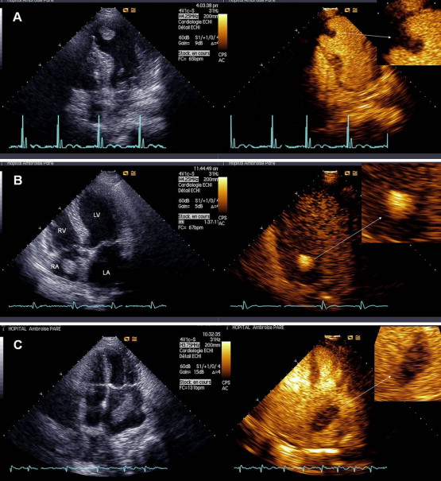

Kontrastlanma tamamilə yoxdur
Kontrastlanma qisməndir
Kontrastlanma kifayət qədərdir, tam deyil
Usefulness of contrast echocardiography for assessment of intracardiac massesIntérêt
de l’échocardiographie de contraste dans l’étude des masses intracardiaques,
Volume 102, Issue 3, March 2009, Pages 177-183

Slide 11

Kontrastlanma əsaslanır:
Tromb-avaskulyar struktur olub, *dolma defekti* görüntüsü yaradır
Miksoma: zəif qan təchizatına malik olub,hissəvi kontrastlanır
Sarkoma: yüksək neovaskulyar strukturdur, yüksək kontrastlama izlənilir

Slide 12
GÖRÜNTÜLƏMƏDƏ HƏDƏFLƏR
TOXUMA XARAKTERİSTİKASI:
– Tromb
– Vaskulyar toxuma
– Fibrotik toxuma
– Piy toxuması
– Kalsifikasiya
– Maye konsistensiyalı
TƏQİB
Kütlənin cərrahi extraksiyası sonrası təqib
Valvular kütlələrdə qapaq təmiri ehtiyacı
Atrial septuma bitişik kütlərlədə qalıq shunt varlığı
KÜTLƏ XARAKTERİSTİKASI:
– Lokalizasiyası
– Ölçü, yayılması və morfologiyası
– Hərəkətliliyi
– Yapışdığı hissə
– Hemodinamik təsiri
DİFFERENSİAL DİAQNOZ :
– Xoşxassəli vs Baədxassəli
– Tromb
– Ekstra-kardiak patologiya
_ Embrional qalıqlar və ya artefakt
TRANSEZOFAGEAL
EXOKARDİOQRAFİYA

Slide 13
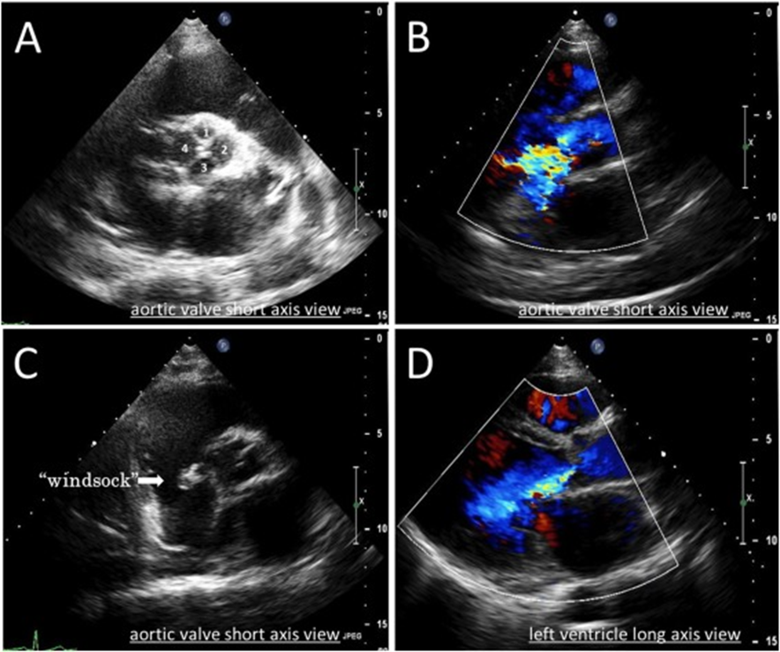
XƏSTƏ TƏQDİMATI
32 y. Qadın xəstə
Təngnəfəslik şikayəti ilə baş vurur
Fiziki müayinə :AT 136/83mmHG, Ps 112v/d
Auskultativ olaraq : sistolik+diastolik küy?
Laborator: Hemoqram-ciddi patoloji dəyişiklik yoxdur, CRP normal
EKQ:sinus taxikardiyası
EXO: Aort qapaq 4 kuspislidir, üzərində hiperexogen kütlə?
Yüngül AÇ, orta TÇ
İE-düşünülür : qan kültürü neqativ-
Temperatur- 36.9C

Slide 14
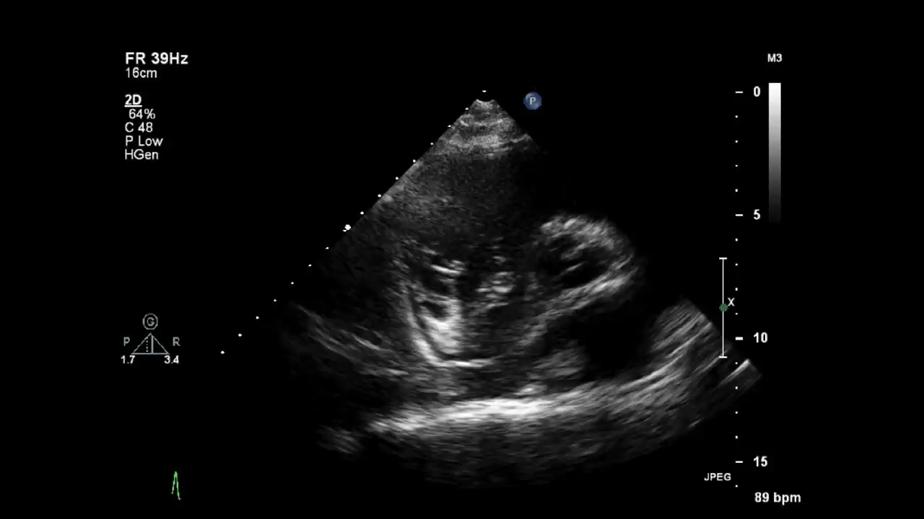
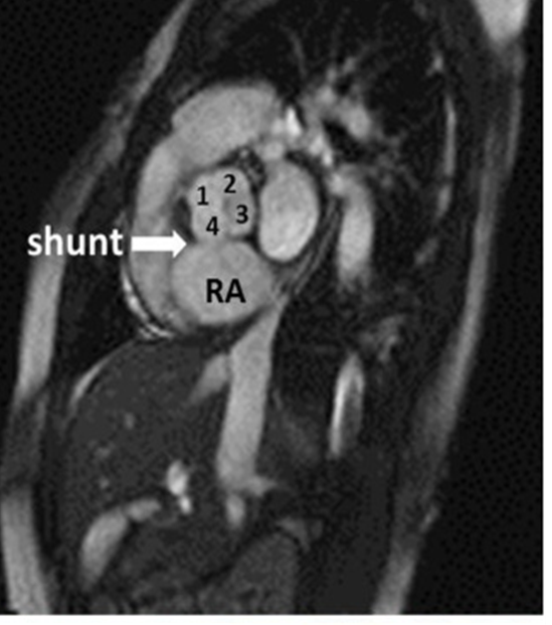
KARDİAK MRT: aort qapaq koronar kuspisdən sağ atriuma shunt. Digər patologiya yoxdur
Aortoqrafiya: Sinus valsalva-RA shunt.

Slide 15
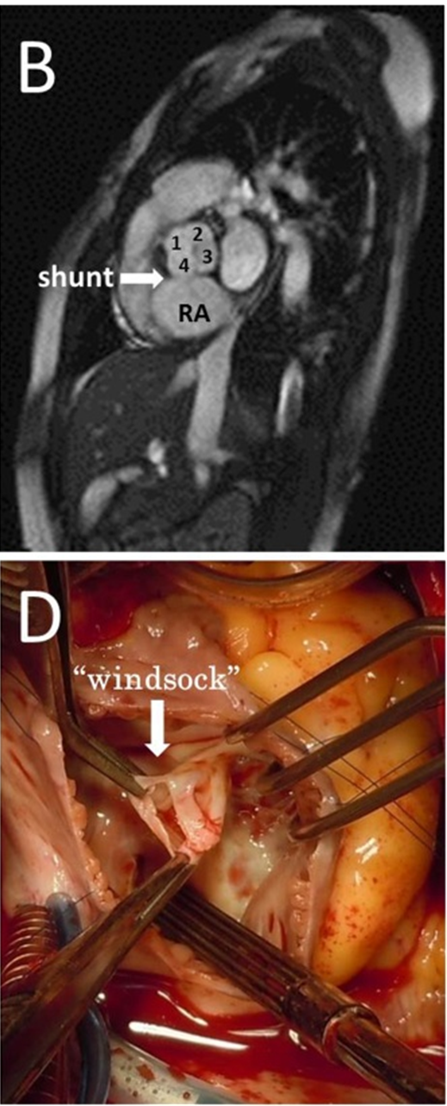

KARDİAK KÜTLƏLƏR DƏYƏRLƏNDİRİLƏRKƏN KÜTLƏ? ANATOMİK STRUKTUR? DİQQƏTLİ DƏYƏRLƏNDİRİLMƏLDİR.

Slide 16
GÖRÜNTÜLƏMƏ METODLARI
EXOKARDİOQRAFİYA:
Transtorakal
Transezofageal
Kontrast Exokardioqrafiya
KT
KARDİAK MRT:
Kontrast maddə olmadan (cine; T1 or T2 weighted sequences)
Kontrast maddə istifadəsi ilə (“late gadolinium enhancement” technique)
THİRD
LEVEL

Slide 17
GÖRÜNTÜLƏMƏDƏ HƏDƏFLƏR
TOXUMA XARAKTERİSTİKASI:
– Tromb
– Vaskulyar toxuma
– Fibrotik toxuma
– Piy toxuması
– Kalsifikasiya
– Maye konsistensiyalı
TƏQİB
KÜTLƏ XARAKTERİSTİKASI:
– Lokalizasiyası
– Ölçü, yayılması və morfologiyası
– Hərəkətliliyi
– Yapışdığı hissə
– Hemodinamik təsiri
DİFFERENSİAL DİAQNOZ :
– Xoşxassəli vs Baədxassəli
– Tromb
– Ekstra-kardiak patologiyaların ürəyə metastazı
KT

Slide 18
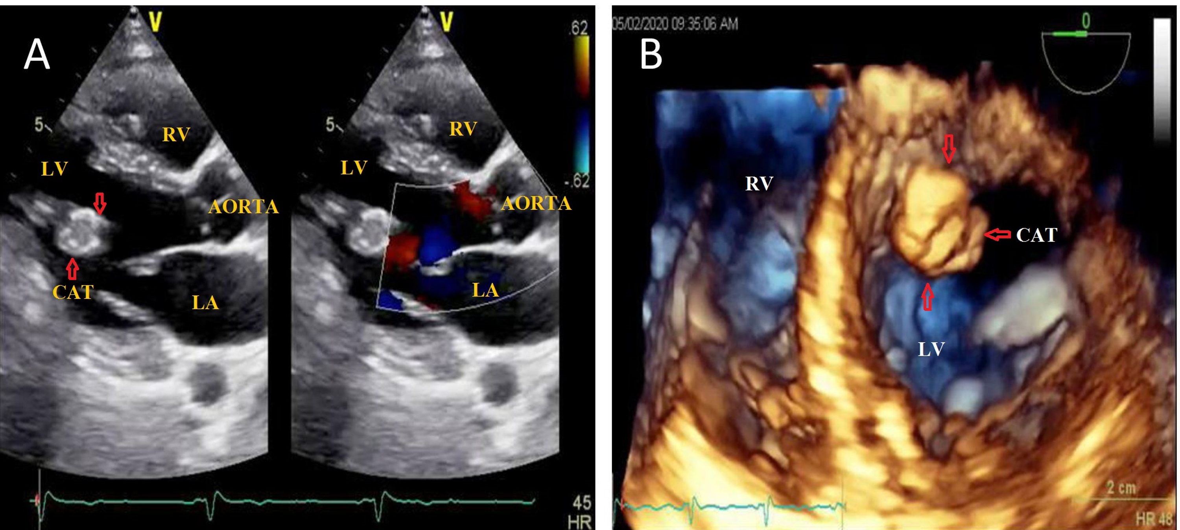
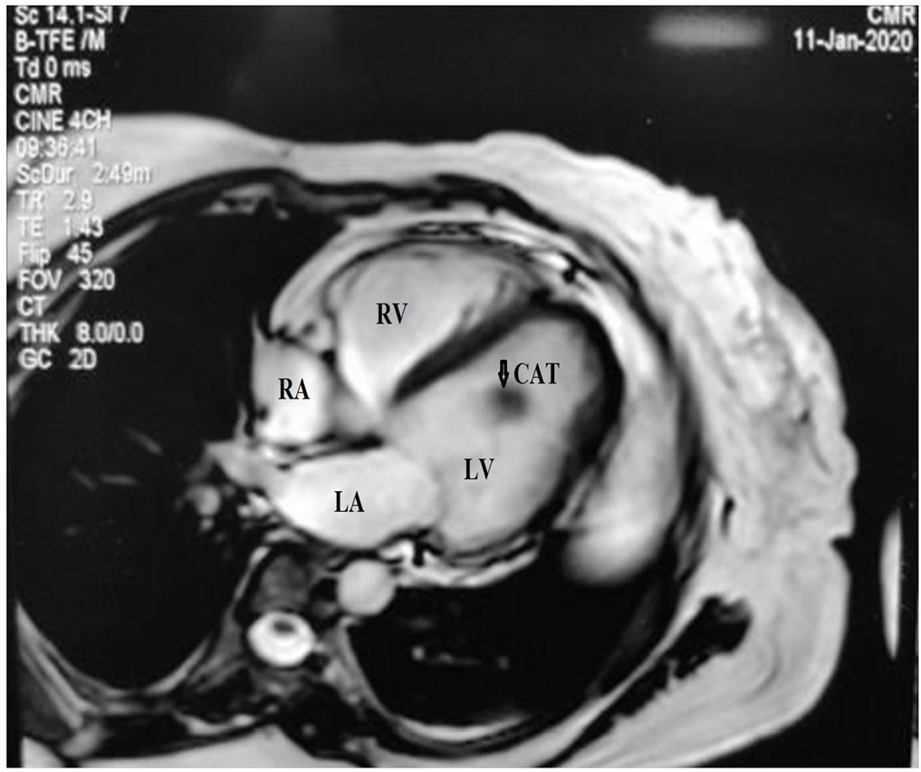
Cardiac T2- ağırlıqlı MRT görüntülərdə LV endokardına, ayaqcıq üzərində bitişmiş izointens kütlə
2D Exo, PLAX, ol mədəcik boşluğunda 1.9 x 1.7 cm ayaqcıqlı (pedunculated) kütlə

Slide 19
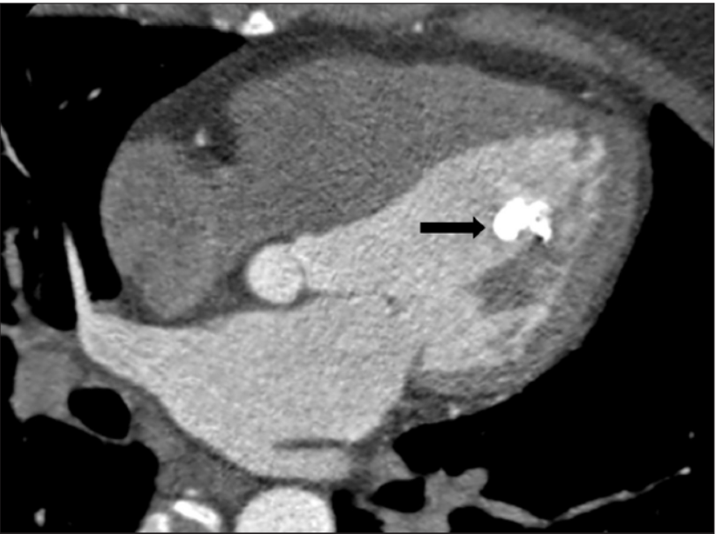
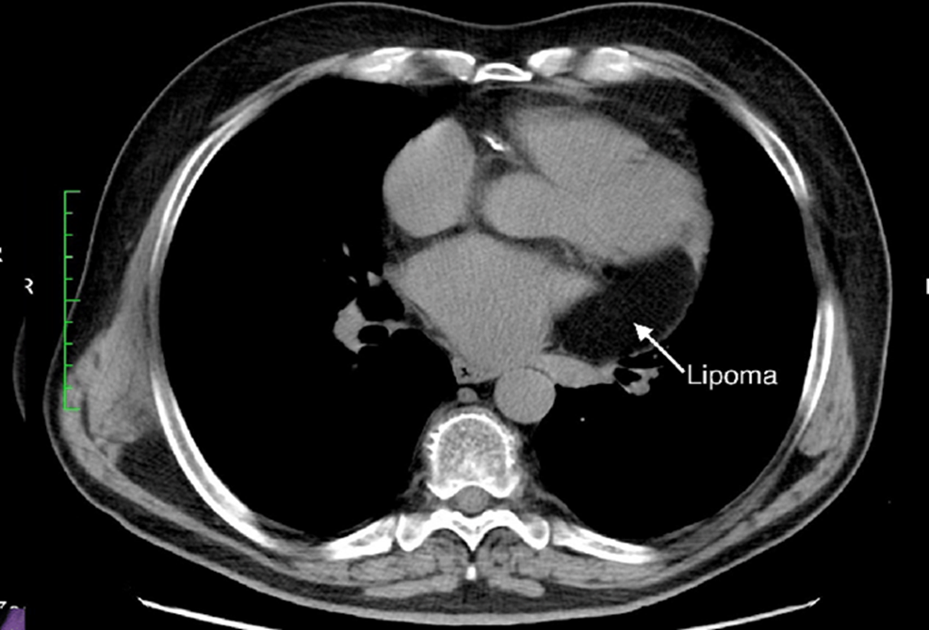
KARDİAK KT
KALSİFİK AMORF TUMOR
KARDİAK KT/lipoma
YUMŞAQ TOXUMA VS KALSİFİK TOXUMA ÇÖZÜNÜRLÜYÜ

Slide 20
KALSİFİK KÜTLƏLƏR/KT
Distal embolizasiya riski yüksəkdir (retinal arteriya ), istənilə ürək boşluğunda rast gəlinə bilər
Kalsium/fosfor+degenerativ fibroz toxumadan təşkil edilmişdir
Kalsifik atrial miksoma, kalsifik trombdan differensasiyası çətindir
Ən çox rast gəlindiyi kardiak struktur-mitral annulusdur (xüsusilə son mərhələr böyrək yetməzliyi xəstələrində)
KT vs MRT?
Histopatoloji müayinə önəmlidir

Slide 21
GÖRÜNTÜLƏMƏDƏ HƏDƏFLƏR
TOXUMA XARAKTERİSTİKASI:
– Tromb
– Vaskulyar toxuma
– Fibrotik toxuma
– Piy toxuması
– Kalsifikasiya
– Maye konsistensiyalı
TƏQİB
KÜTLƏ XARAKTERİSTİKASI:
– Lokalizasiyası
– Ölçü, yayılması və morfologiyası
– Hərəkətliliyi
– Yapışdığı hissə
– Hemodinamik təsiri
DİFFERENSİAL DİAQNOZ :
– Xoşxassəli vs Baədxassəli
– Tromb
– Ekstra-kardiak patologiya
_ Embrional qalıqlar və ya artefakt
KARDİAK MRT

Slide 22
KARDİAK MRT
T1 |  | T2
Hiperintensiv ↑ (ağ) | Hipointensiv ↓ (qara) | Hiperintensiv ↑↑ (ağ) | Hipoinetensiv ↓ (qara)
•Piytoxuması (lipoma, liposarcoma) | •Kalsifikasiya | •Vaskulyarizasiya edilmiş lezyonlar (myxoma, angiosarcoma) | •Tromb
•Hemorragiya | •Kista (aşağı protein sıxlıqlı) | İnflammasion törəmələr
•Kistalar (yüksək protein sıxlıqlı) | •Hava boşluğu
•Melanoma

Slide 23
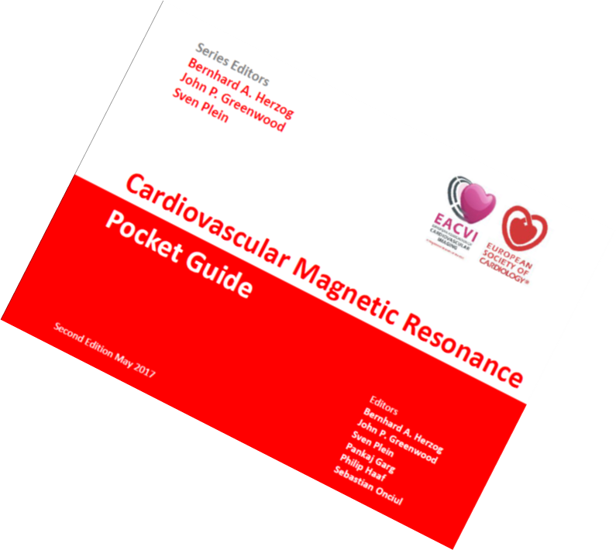
KARDİAK MRT
Erkən Gadolinium tutulumu | Gec Gadolinium Tutulumu
Vaskulyarizasiyalı törəmələr kontrast maddə yeridilməsi sonrası erkən dəqiqələrdən başlayaraq yüksək kontrast tutulumu səgiləyir (angiosarcoma; hemangioma) | •Fibrotik törəmələdə gec kontrast tutulması izlənilir(fibroma) •Bütün vaskulyarizasiya olunuş toxumlarada wash-out prosesi ləngiyir (>20 min) •Kist, lipoma, thrombus*-da izlənilmir

Slide 24
KARDİAK KÜTLƏLƏR (anatomik lokalizasiyası)

Slide 25
KARDİAK KÜTLƏLƏR
ŞİŞ | QEYRİ-ŞİŞ
XOŞXASSƏLİ | Tromb
BƏDXASSƏLİ | Vegetasiya
 | İAS-un lipomatoz hipertrofiyası
 | Hidatik kist
 | Perikardial kist
 | Sinus valsalva anevrizması Muskular pektinatlar və s........

Slide 26
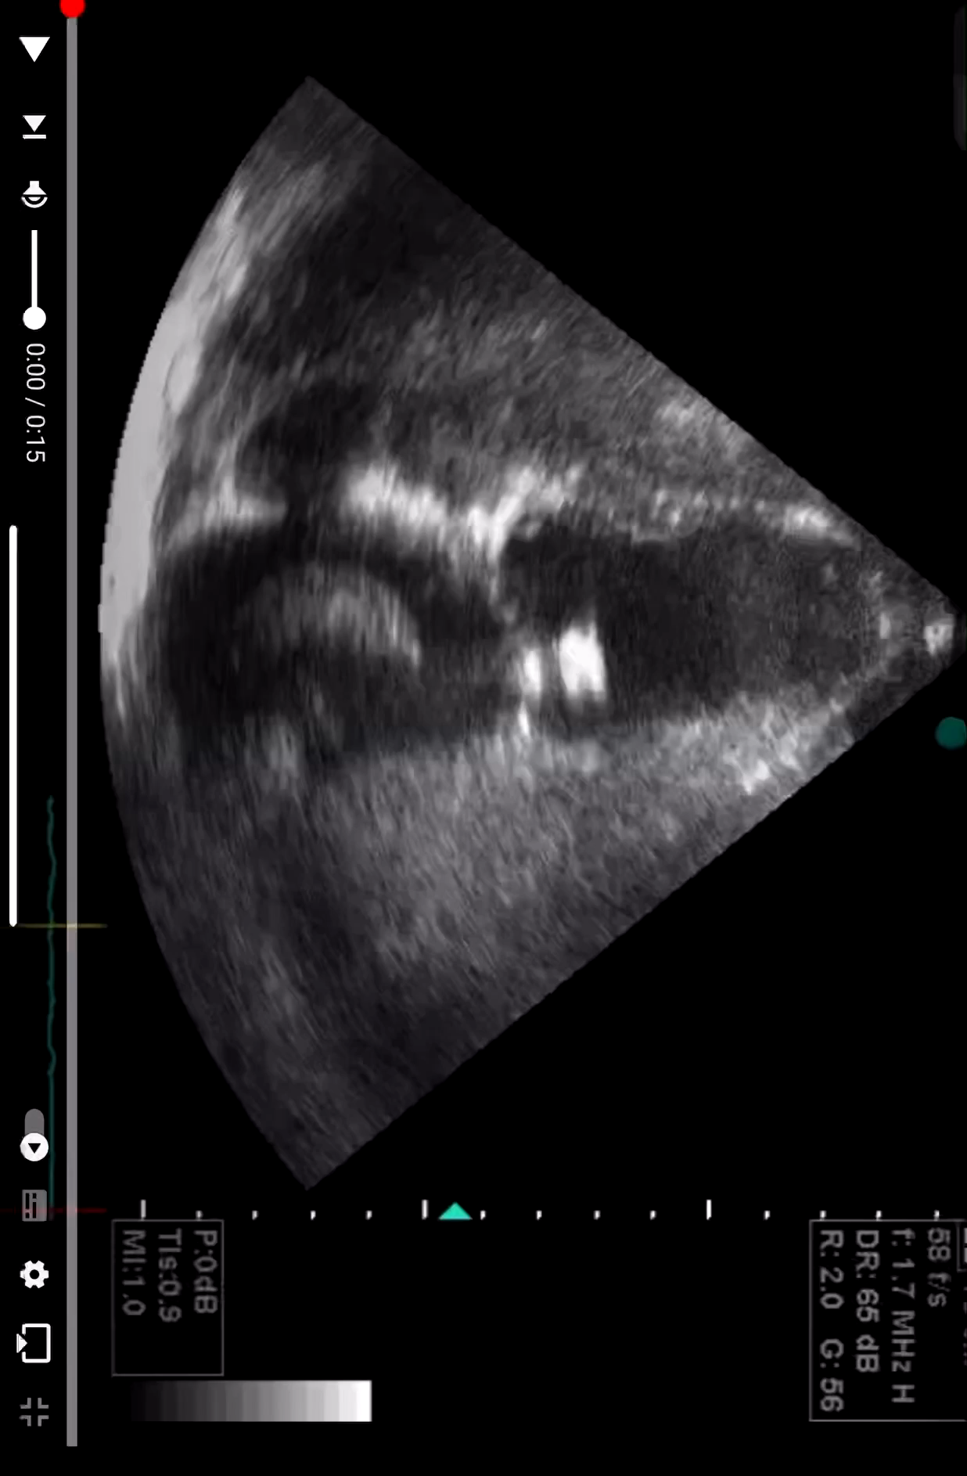
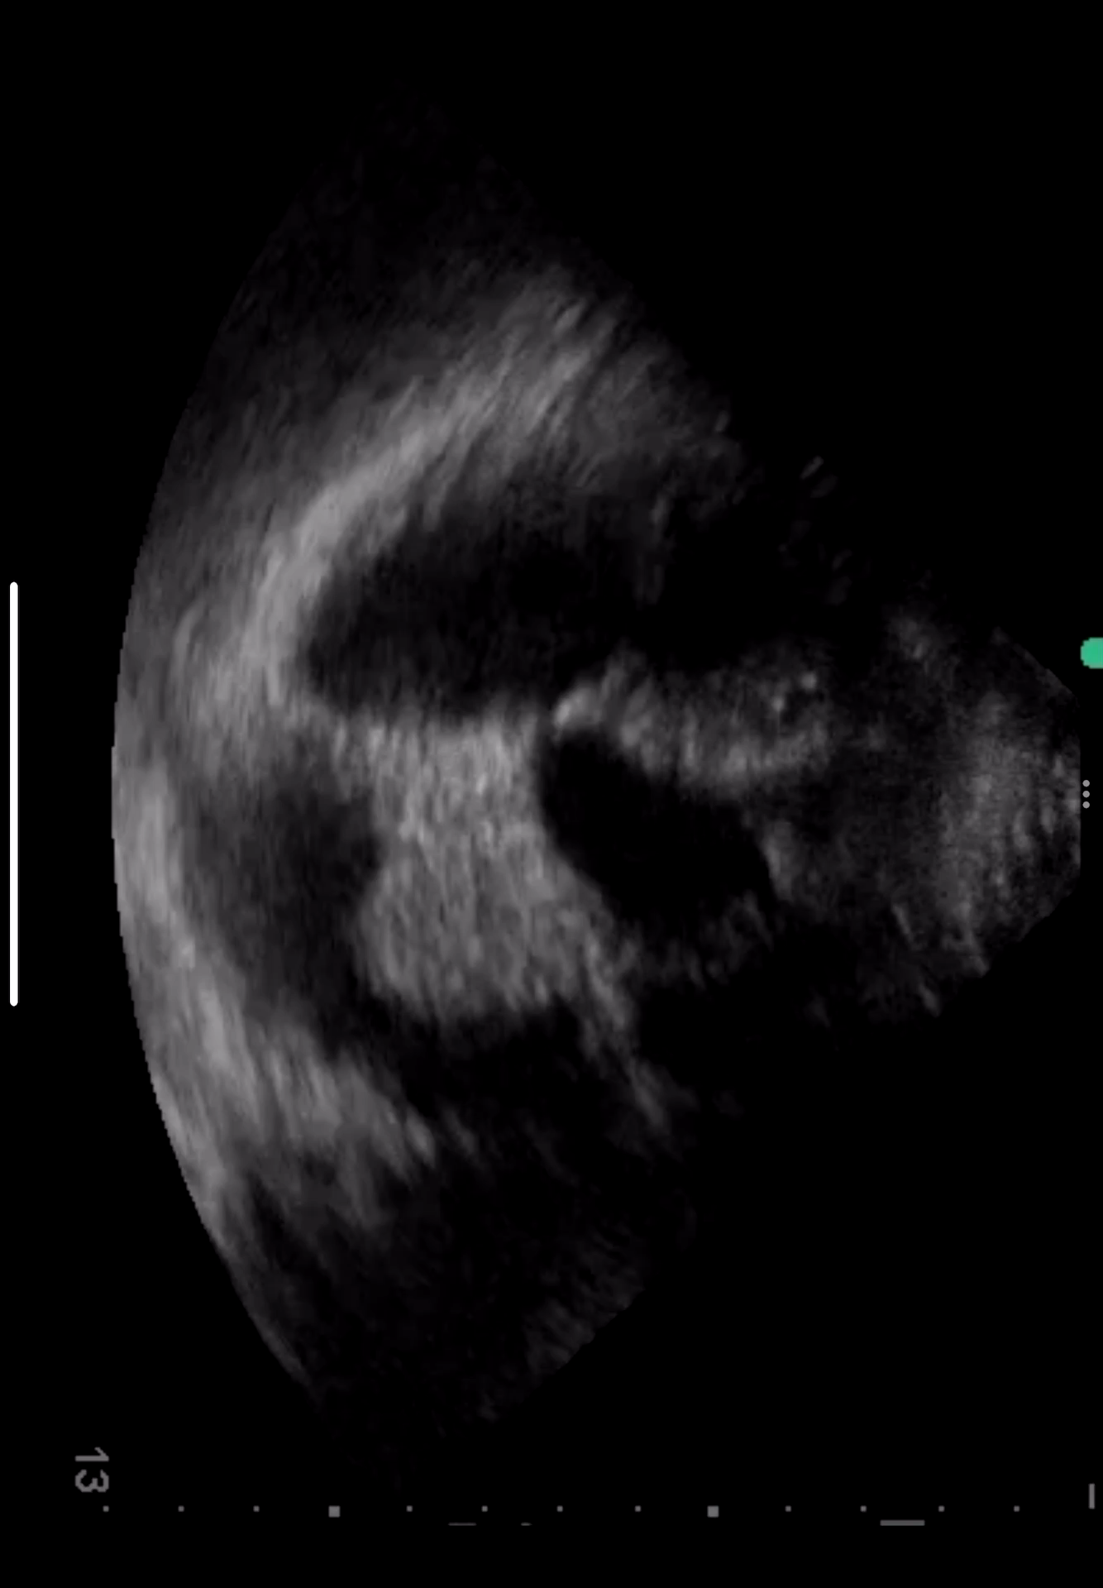

1
2
LA TROMB
LA MYXOMA

Slide 27
TROMB
GÖRÜNTÜLƏMƏ BİZƏ NƏ VERƏCƏK?
Lokalizasiya (LA, LAA, LV)
Mobillik (ayaqcıqlı, *free-ball*, yapışmış tromb
Digər kütlələrlə differensial diaqnostika

Slide 28
TROMB
TTE | TEE | CT | MRT
•Akinetik divar | LAA | •Kontrast tutulumu yoxdur | •Digər kütlələrlə differensasiya edir (mixoma, lipoma...)
Adətən Sol mədəcikdə
Boşluqdaxili *smoke-like* görüntü
Kontrast exokardiografiya: Kontrast tutulumu yoxdur
(kontrast tutulumu olan digər kütləlrdən fərgi!)

Slide 29
TROMB YAŞI-nın MRT vasitəsilə təyini
Tromb tərkibi zamanla dəyişir
• *Yeni yaranmış tromb* tərkibindəki maye, hemoglobin və dəmir səbəbilə T1 və T2 ağrılıqlı çəkimlərdə miokardla müqayisədə yüksək siqnal intensivliyinə malikdir
• 1-2 həftə sonra hemoqlobinin methemoqlobin və deoksihemoqlobinə degradasiyası nəticəsində T1 çəkimlərdə hipointens, T2 çəkimlərdə hiperintens görüntü yaranır
• Xronik organizə tromblar aşağı siqnal intensivliyinə malik olub, maye və proton itkisi izlənilir, tünd görüntünü saxlamaqdadır.

Slide 30
KARDİAK MRT
Erkən Gadolinium tutulumu | Gec Gadolinium Tutulumu
Vaskulyarizasiyalı törəmələr kontrast maddə yeridilməsi sonrası erkən dəqiqələrdən başlayaraq yüksək kontrast tutulumu səgiləyir (angiosarcoma; hemangioma) | •Fibrotik törəmələdə gec kontrast tutulması izlənilir(fibroma) •Bütün vaskulyarizasiya olunuş toxumlarada wash-out prosesi ləngiyir (>20 min) •Kist, lipoma, tromb*-da izlənilmir

Slide 31
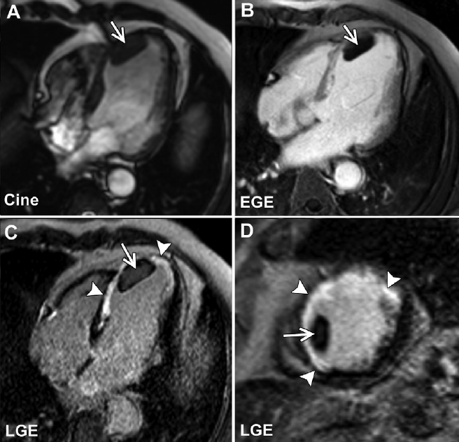


Slide 32
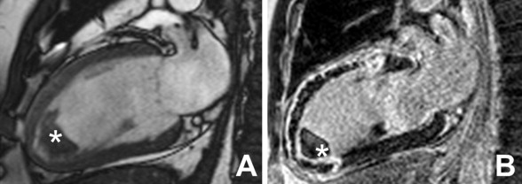
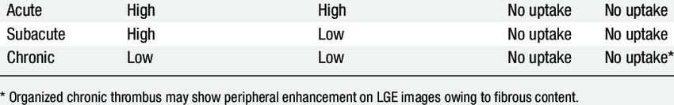

Slide 33

KARDİAK ŞİŞLƏR (GRUP YAYILMASI)
BENIGN MALIGNANT
MYXOMA | ANGIOSARCOMA
PAPILLARY FIBROELASTOMA | RHABDOMYOSARCOMA
LIPOMA | FIBROSARCOMA
RHABDOMYOMA | OSTEOSARCOMA
FIBROMA | LEIOMYOSARCOMA
TERATOMA | MYXOSARCOMA
HEMANGIOMA | LYMPHOMA
Bütün kardiak torəmələrin 75%-i təşkil edir
Nadirdir, 95% sarcoma, 5% lymphoma

Slide 34
Kardiak Mixoma
Bütün kardiak kütlələrin 50-75%-i təşkil edir
Yetişkinlərdə daha çox rast gəlinir
Adətən: 30-60 yaşlarda , qadınlarda daHa çox olmaqla
Lokalizasiyası: 75% LA; 15-20% RA; 5-10% Ven
Intrakavitar, adətən solitar quruluşlr, ortalama 5-6 cm
Subendokardiumda yerləşən mezenxim heceyrəsindən formalaşır
Simptomlar: qızdırma, təngnəfəslik, çəki itkisi, döş qəfəsində ağrı, bayılma, döyüntü, emboliya.

Slide 35
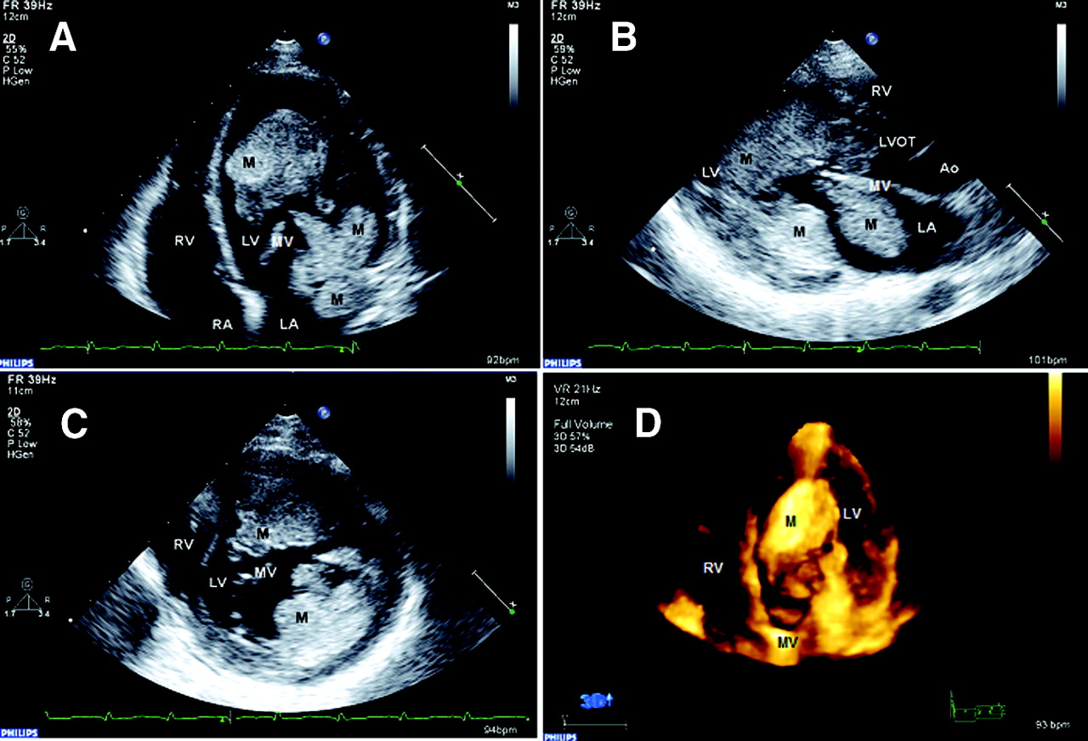
Multiple myxomas
https://www.ahajournals.org/doi/10.1161/CIRCULATIONAHA.108.783563

Slide 36
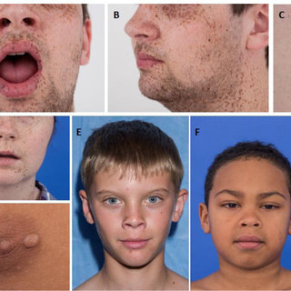
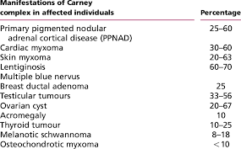
CARNEY COMPLEX

Slide 37
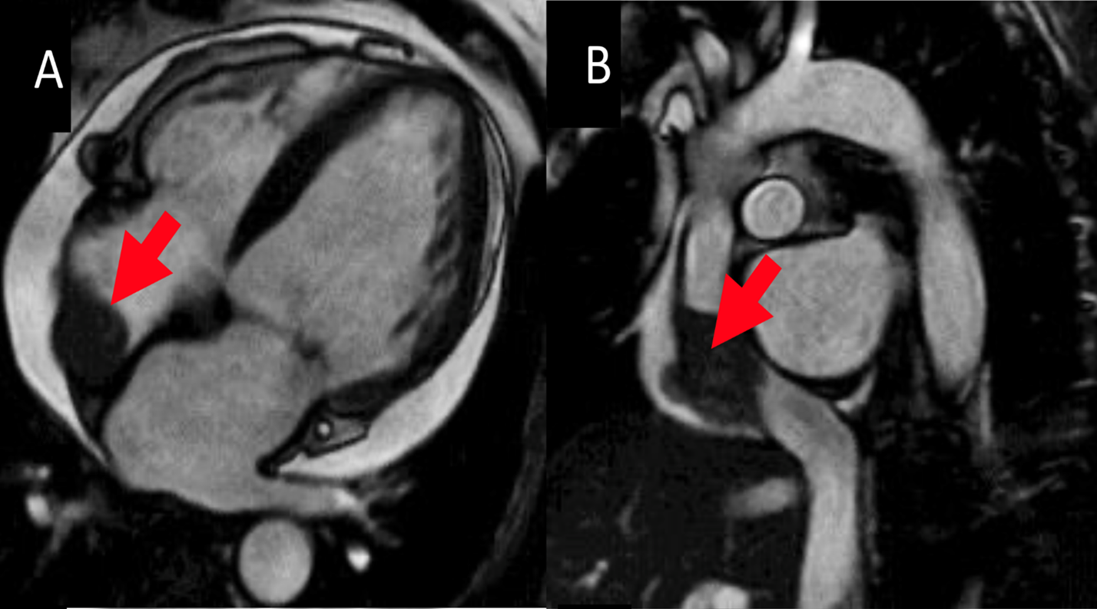

Kardiak Mixoma
TTE: Sol atrium (əsasən)
Mobil kütlədir
Hamar səthli quruluşu
Dar ayaqcıq vasitəsilə İAS-ə bitişməsi
Heteregone exogenliyi
TEE: spatial resolution
cərrahi əməliyyat planlanması
KT: kalsifikasiya
koronar arteriya xəstəliyi
cərrahi əməliyyat planlanması
CMR, cine görüntü, RA mixoma

Slide 38
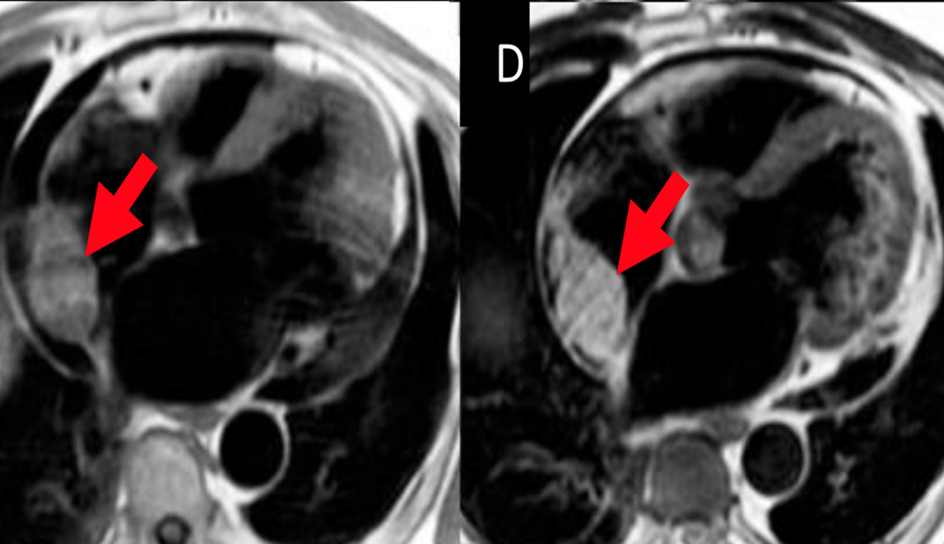
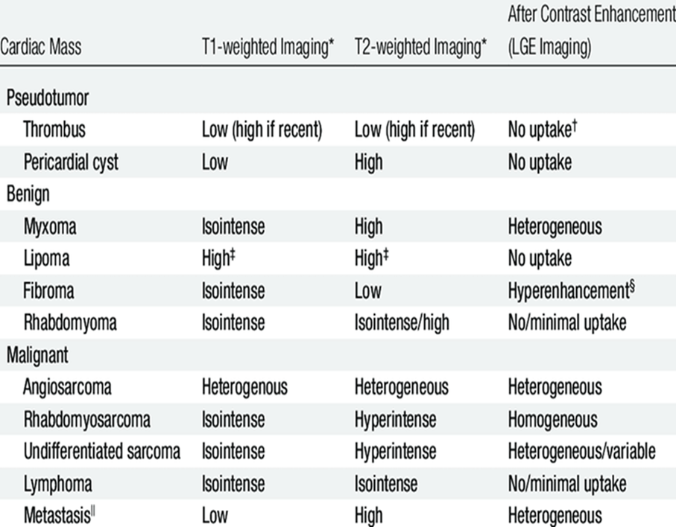
T1 , T2 weighted images

Slide 39
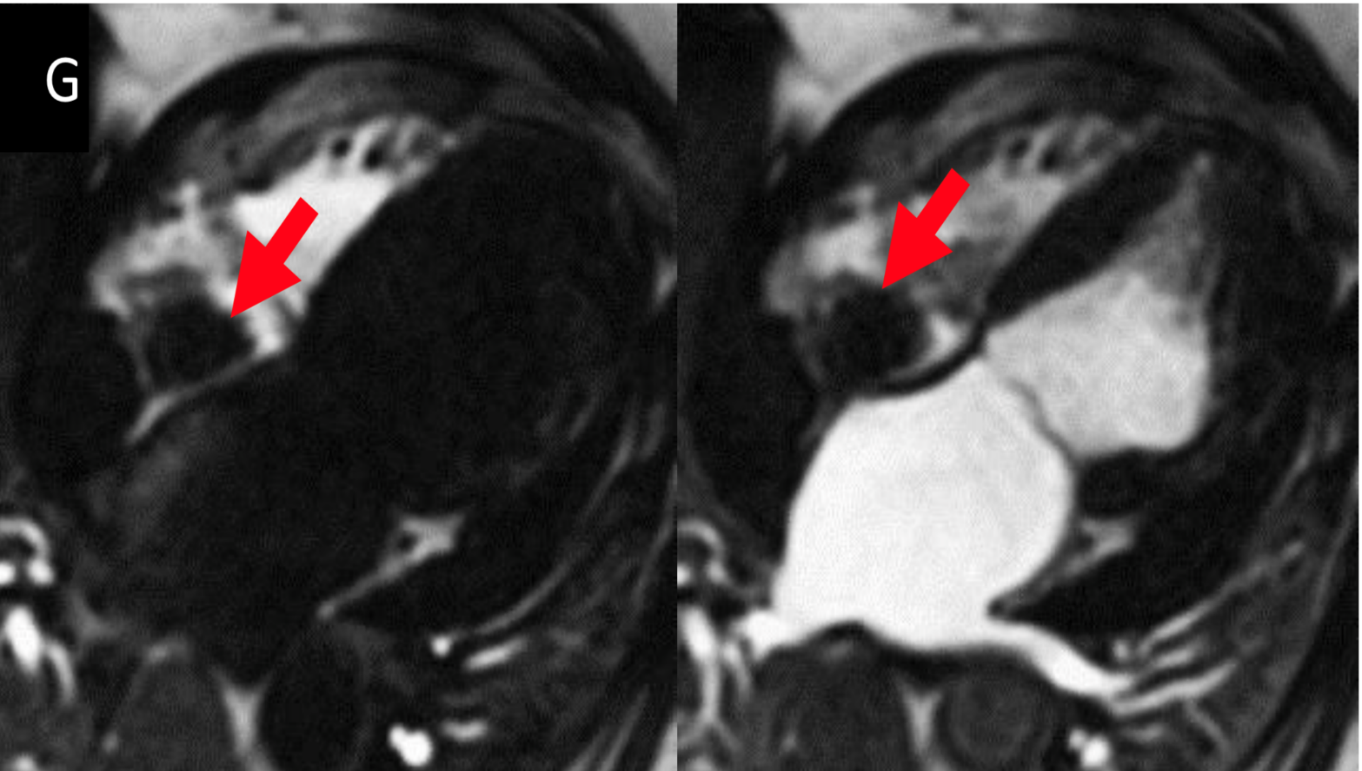
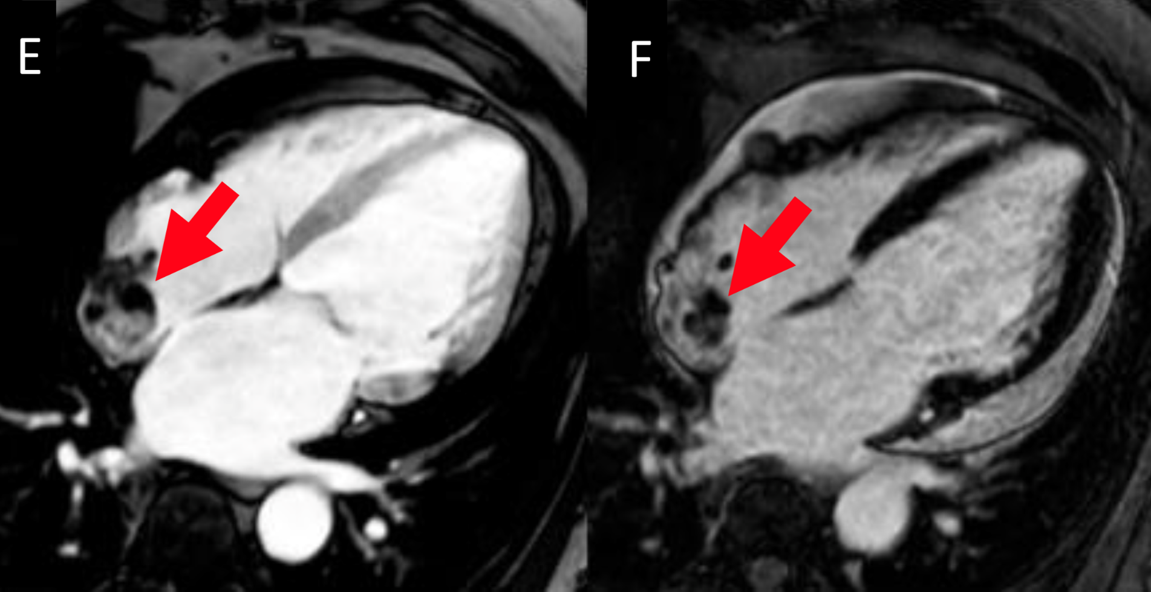
First pass perfusion
LGE

Slide 40
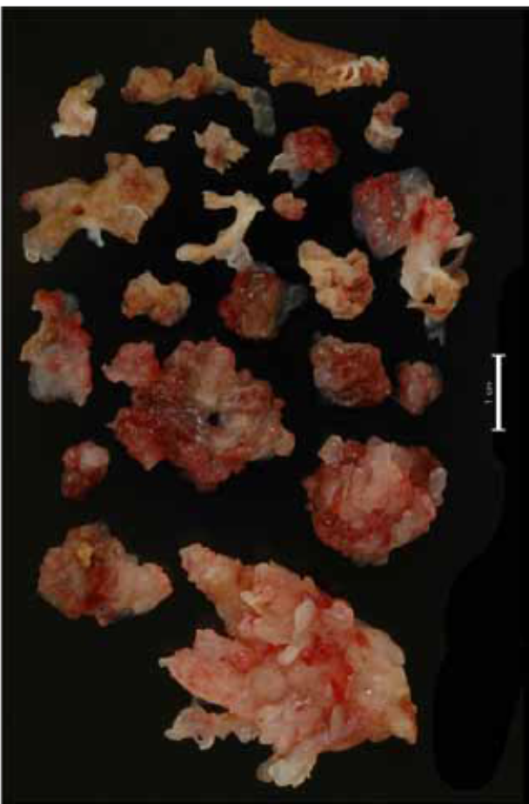

Kardiak Mixoma
Histo- Patologiya
Makroscopik:
• myxoid toxuma, sürüşkən, hamar, çevrəsəl, irregular səthli
və ya polypoid.
• Nekroz, hemorragiya and kalsfisikasiya
Mikroscopik:
• myxoid stromada yayılmış çoxsaylı hüceyrə aqreqasiyası
• Polygonal hüceyrələr

Slide 41
Bədxassəli törəmələr- SARKOMA
Bədxassəli törəmədir, invaziv və metastatik ola bilər
• Mesenximal mənşəlidir, morfoloji dəyişkənlik göstərir: angio-, rabdomio-, fibro-, osteo-.
• Uşaqlarda nadirdir, gənc-orta yaş qrupunda daha çoxdur
• Klinik gedişatı: Döş qəfəsində ağrı, ürək çatışmazlığı, hemorragik perikardial effuziya
• Diaqnozu adətən gecikmiş olur, adətən metastatik
• Pis proqnozludur

Slide 42


SARCOMA
Geniş əsasla başlayır
LA-da yerləşən sarkomaları Mixoma ilə differensiasiya edir
Nekrotik və hemorragik toxuma strukturuna bağlı heterogen exogendir
Kontrastlaşma tam olmur (slit-like vascular chanells)
Perikardial effuziya səbəb olur (tamponada+-)
Adətən perikard mayesində sitoloji nəticə - alınır

Slide 43
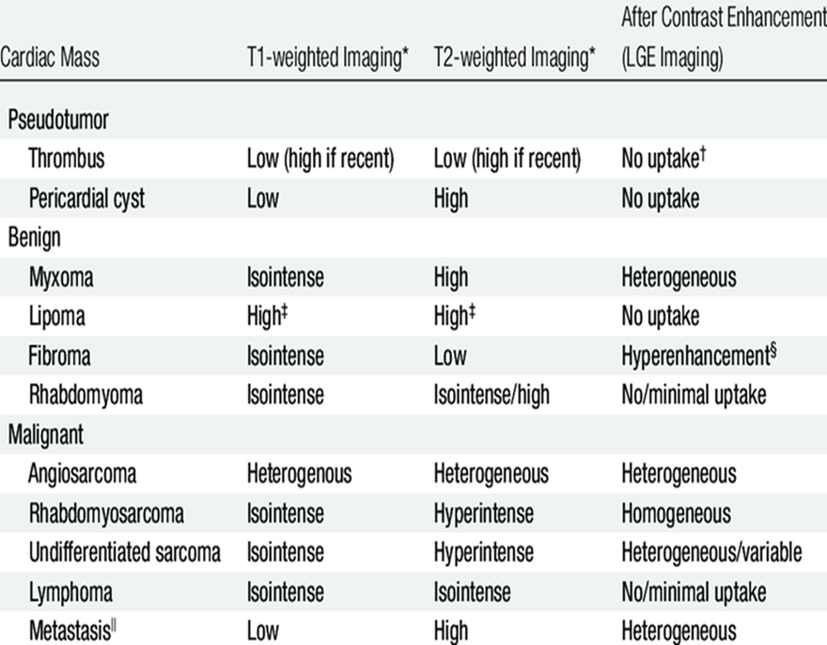
Sarkoma-MRT

Slide 44
XƏSTƏ TƏQDİMATI
38 YAŞLI, obez xəstə
Atipik ağrı+ temperatur yüksəkliyi ilə TTY baş vurur
EKQ:sinus taxikardiyası, ÜVS-119v/d
COVİD test+, xəstə karantinə alınır
4 həftə sonra təkrarlayan temperatur, atipik ağrı səbəbilə TTY baş vurur
EKQ: normal, EXO:minimal perikardial effuziya, suboptimal vizualizasiya, post covid düşünülür, Troponin-,
Hemoqram-N, D-dimer-N, toraks KT-patologiya izlənilmir, post-covid dəyişiklik
1 ay sonra kəskin təngnəfəslik şikayəti ilə baş vurur+, EXO-perikardial effuziya (tamponad-)
Perikard mayesində-sitoloji müayinə -
Hər 3 həftə sonra təkrarlayan perikard mayesi, perikardial maye araşırılamsında patologiya aşkarlanmır,
Kardiak MRT- bütün sekanslarda heterogen görüntü (T1, T2,LGE), tumor? angiosarcoma?
Cərrahi müdaxilə zamanı-posterior yerləşimli angiosarcoma izlənilir

Slide 45
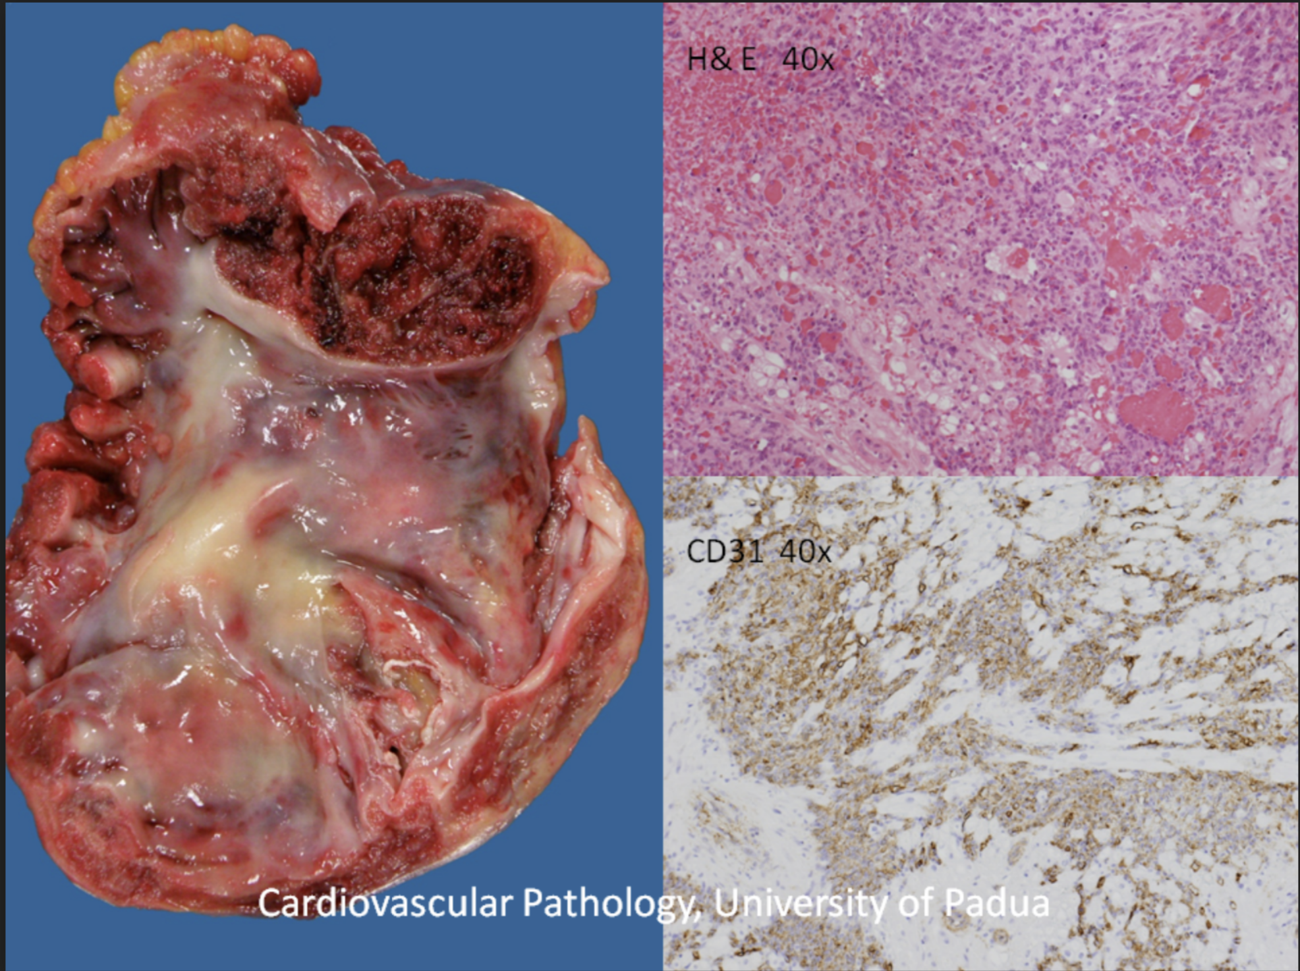

Slide 47
ÜMUMİ POPULYASİYADA 0.7-3.5% TEZLİKLƏ
CT
Malignant melanoma-has the highest propensity to metastasize to the heart…

Slide 49
NƏTİCƏ
KARDİAK KÜTLƏLƏR HƏR NƏ QƏDƏR NADİR RAST GƏLİNSƏ DƏ, CİDDİ FƏSADLARA SƏBƏB OL BİLMƏSİ UNUDULMAMALIDIR.
(XOŞXASSƏLİ TÖRƏMƏLƏRİN SƏBƏB OLDUĞU ÖLÜMCÜL ARİTMİYALAR DAXİL)
KÜTLƏ ŞÜBHƏSİ OLDUĞU ZAMAN GÖRÜNTÜLƏMƏ METODLARI ÖNƏMLİ ROLA SAHİBDİR
GÖRÜNTÜLƏMƏ METODLARI YALNIZ KÜTLƏNİN VARLIĞINI VƏ NÖVÜNÜ SUBUT ETMİR.
DİAQNOSTİK MƏQSDƏLƏ YANAŞI, MÜALİCƏ (CƏRRAHİ, TİBBİ) QƏRARININ VERİLMƏSİNDƏ DƏ ÖNƏMLİDİR.
KÜTLƏLƏRİN DİAQNOSTİKASINDA İRƏLİ VƏ MÜASİR GÖRÜNTÜLƏMƏ METODLARI HƏR NƏ QƏDƏR ÖNƏMLİ OLSA DA,
KLİNİK YANAŞMA VƏ HİSTOLPATOLOJİ NƏTİCƏLƏR DƏ DİQQƏTƏ ALINMALIDIR.

